Slide 1


第3课：AI 数字人、聊天与网页小游戏
探索AI的互动与创作新边界
2026 课程系列
Notes:
大家好，欢迎来到我们的第三课。今天，我们将一起探索AI更有趣的一面，看看它如何成为能说话的数字人、善解人意的聊天伙伴，甚至是能创造出可玩小游戏的“程序员”。让我们一起进入AI的互动与创作世界！

Slide 2



课程目标
拓展认知
体验互动
建立联系
突破生成图像视频的边界，探索AI在互动与应用开发领域的无限可能。
直观感受AI的拟人交互能力，亲手体验AI生成可玩内容的趣味性。
理解AI与表达、对话及游戏的深层关联，激发对AI应用场景的想象力。
Notes:
在今天的课程中，我们有三个主要目标。首先，希望能进一步拓展大家的认知，让大家看到AI不仅能创作内容，还能进行互动和开发应用。其次，通过一系列有趣的展示，让大家亲身体验AI的交互能力。最后，希望大家能建立起AI与我们日常表达、对话和娱乐之间的联系。

Slide 3
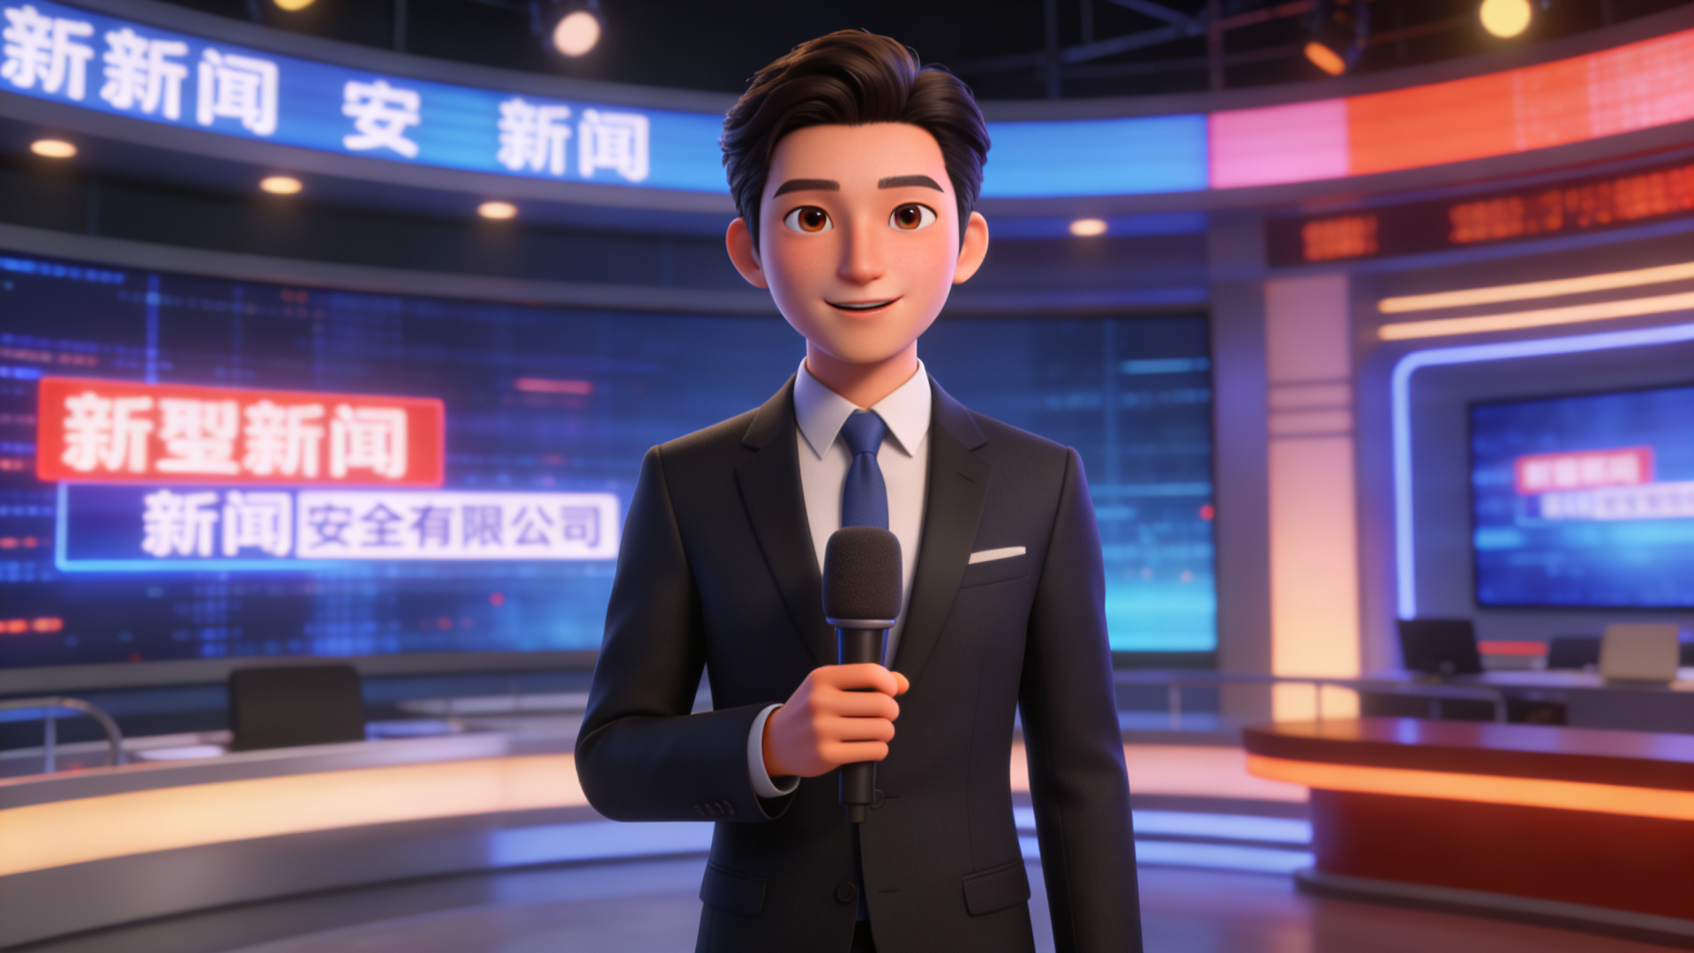


AI数字人：让虚拟形象开口说话
工具介绍：禅境AI免费创建专属数字人，操作简单便捷。
核心功能：照片驱动上传一张照片，即可生成能说会道的3D形象。
应用场景：多元创作适用于新闻播报、知识讲解、视频口播等场景。
让静态照片“活”起来，开启内容创作新范式
Notes:
首先，我们来看AI数字人。大家看屏幕，这就是一个由AI生成的数字人主播，正在进行新闻播报。我们使用的工具叫“禅境”，非常简单，你只需要上传一张照片，它就能帮你生成一个专属的数字人，还能让它开口说话，制作成视频。这让内容创作变得更加便捷和有趣。

Slide 4
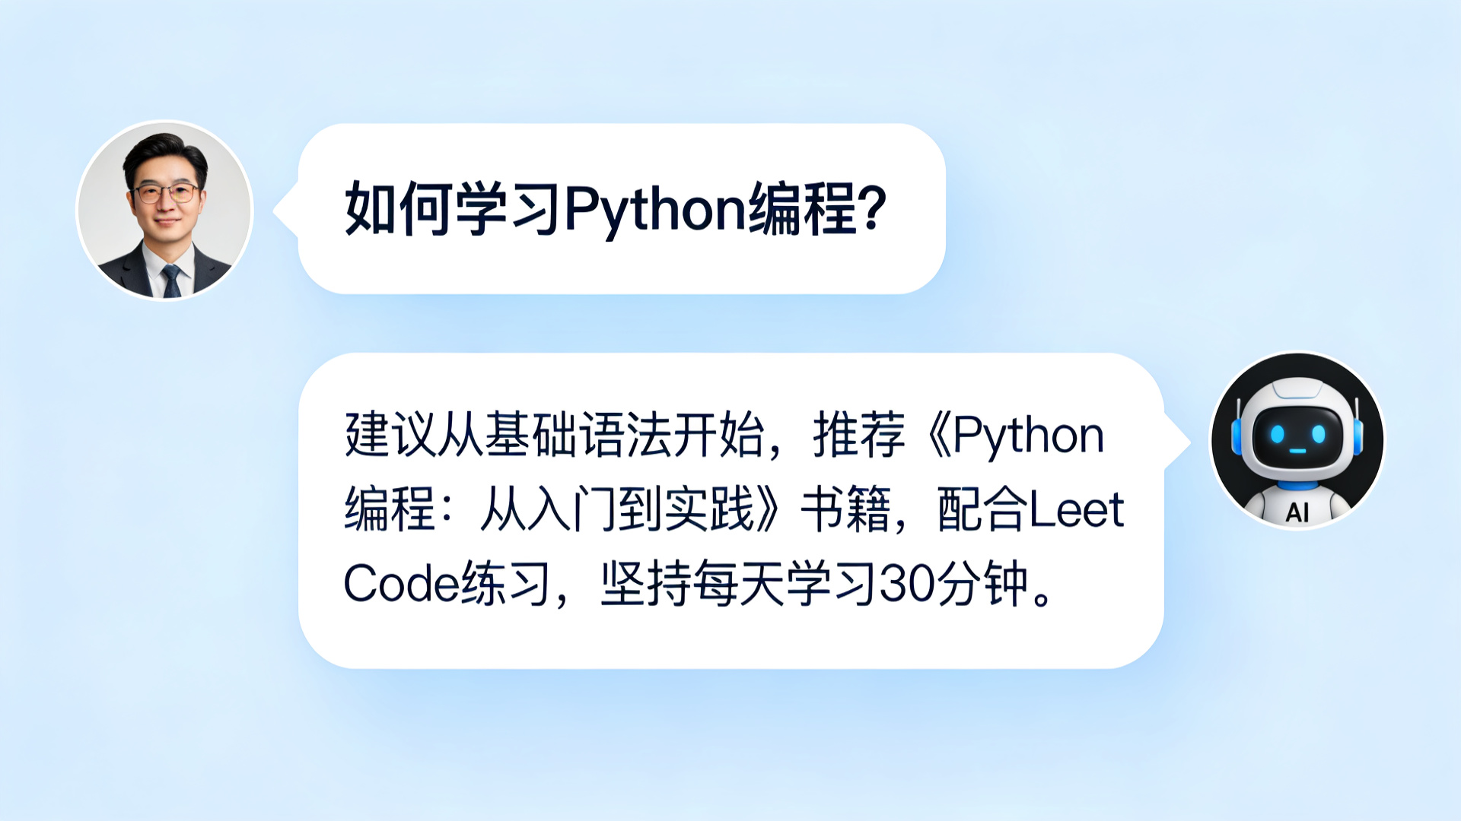





AI聊天：角色扮演的魅力
用户提问：“我今天心情不好，能安慰我一下吗？”
心理咨询师：“我能感受到你的情绪...可以和我说说发生什么事了吗？”
好朋友：“抱抱你！不开心的事就别想啦，走，带你去吃好吃的！”
AI 角色扮演对话场景示例
老师：“遇到困难了吗？没关系，我们一起分析问题，找到解决办法。”
分析总结：面对同一问题，AI根据不同角色设定，给出了风格迥异但贴切的回答，展现了强大的角色扮演与共情能力。
Notes:
接下来，我们看看AI的聊天和角色扮演能力。这里有一个有趣的案例，当用户问“我今天心情不好，能安慰我一下吗？”，AI分别扮演了心理咨询师、好朋友和老师三种角色。
大家可以看到，它的回答完全符合每个角色的身份和口吻：咨询师理性共情，朋友热情直接，老师鼓励引导。这就是AI角色扮演的魅力，不仅智能，而且非常贴心。

Slide 5
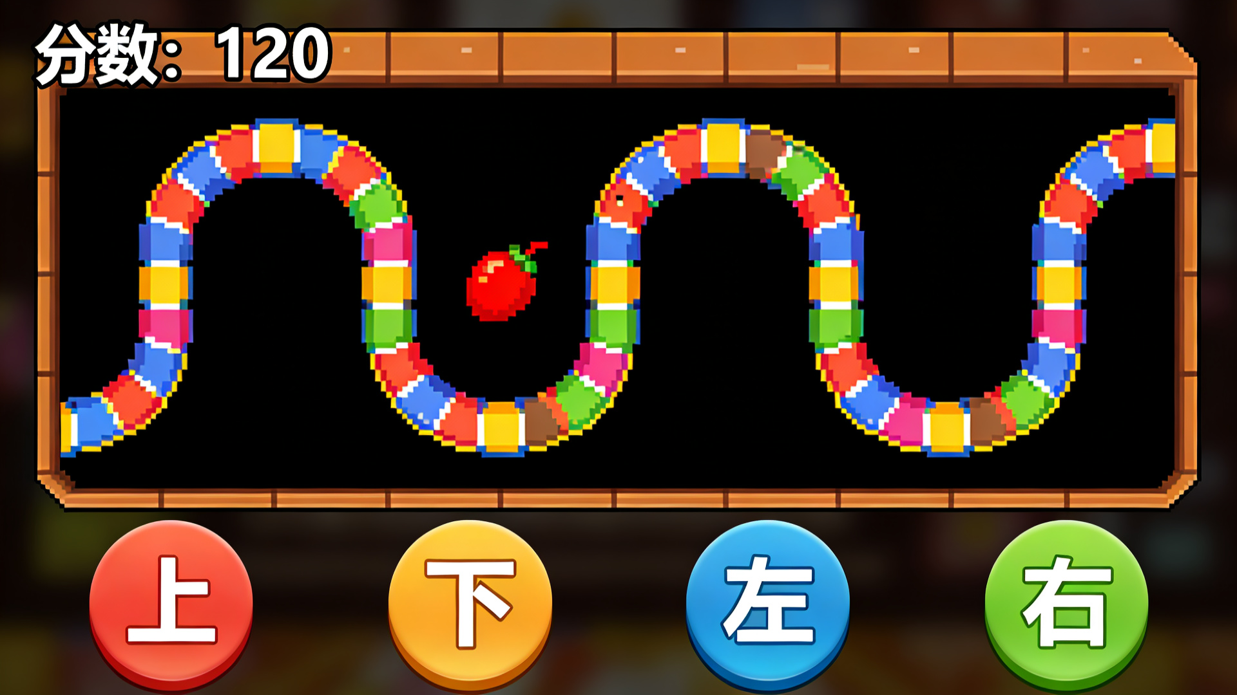

AI生成：一键创建可玩小游戏
成品展示：完整可玩的小游戏
这是一个由AI根据文字描述生成的完整贪吃蛇小游戏，包含完整的游戏逻辑与视觉界面。
极简流程：自然语言转代码
仅需描述需求（如“网页版贪吃蛇，带分数和方向键”），AI即可自动生成所有前端代码。
AI自动生成的贪吃蛇游戏界面
能力跃迁：从创作到开发
这标志着AI不仅能生成文本内容，更具备了基础的编程思维和应用开发落地能力。
Notes:
更令人惊讶的是，AI还能生成可玩的小游戏！大家看，这就是一个由AI生成的贪吃蛇游戏。
我只需要告诉AI我想要一个什么样的游戏，比如“我想要一个网页版的贪吃蛇游戏，包含分数显示和方向键控制”，它就能自动写出代码，生成一个完整的、可以直接玩的网页游戏。
这意味着，AI正在从一个内容创作者，向一个初级程序员迈进，具备了基础的编程和应用开发能力。

Slide 6

互动环节：你指定，我扮演！
互动邀请
互动流程
现在，轮到大家来体验了！请哪位同学现场指定一个角色身份，比如孙悟空、奥特曼、科学家、或者你的好朋友等等。
学生指定角色后，老师将向AI提问，看看AI会如何模仿这个角色的语气和风格来回答问题。
期待你的奇思妙想，让我们一起见证AI的创造力！
Notes:
看完了这么多精彩的展示，现在是互动时间！我想邀请一位同学，你来指定一个角色，比如你喜欢的动画人物、历史名人，或者任何你想让AI扮演的角色。然后我来提问，看看AI会如何回应，大家觉得怎么样？

Slide 7


互动环节：小游戏大挑战！
互动思考
玩法规则：如何控制蛇移动？得分机制是怎样的？
完善度：游戏逻辑完整吗？是否发现Bug或可优化点？
核心目的
通过分析和体验AI生成的游戏，加深对AI生成内容能力边界与潜力的理解。
游戏体验
现场运行AI生成的贪吃蛇小游戏，直观感受AI的创作成果。
Notes:
接下来，我们来挑战一下这个AI生成的小游戏。我会现场运行它，大家仔细观察。谁能告诉我，这个游戏该怎么玩？你觉得它设计得怎么样，有没有什么问题？通过这个小游戏，我们可以更直观地感受AI生成内容的能力和局限性。

Slide 8

课程总结
互动能力
创作能力
未来趋势
AI具备强大的“像人”互动能力，支持数字人播报和多样化角色扮演，交互更自然智能。
不仅能生成静态和动态内容，还能生成可运行的网页小游戏，展现应用开发潜力。
正从单一内容生产向复杂互动体验和应用开发延伸，未来充满无限可能。
Notes:
好了，我们今天的课程即将结束。让我们来简单总结一下：首先，我们看到AI拥有了强大的互动能力，可以成为数字人主播，也可以扮演各种角色与我们对话。其次，AI的创作能力也令人惊叹，它甚至能生成可玩的小游戏。这一切都表明，AI正在快速发展，未来将在更多领域为我们带来惊喜。

Slide 9

思考与展望
数字人意识：你认为未来的AI数字人会发展到什么程度？它们会拥有自己的意识吗？
创意生成：AI还能生成哪些类型的游戏或应用？你希望AI能帮你制作什么？
角色扮演：如果AI可以完美扮演任何角色，这会带来哪些机遇和挑战？
💡 目的：鼓励发挥想象力，思考AI技术的未来发展及其对社会和生活的影响。
Notes:
课程的最后，我想留给大家几个问题，希望能激发大家的思考。你觉得未来的AI数字人会变成什么样？AI还能帮我们创造哪些有趣的东西？如果AI能扮演任何人，这又会给我们的生活带来什么？大家可以在课后继续讨论这些话题。

Slide 10


感谢观看！
期待下次课程与你继续探索 AI 的无限可能！
Notes:
非常感谢大家的积极参与和热情互动！今天的AI互动与创作之旅就到这里。希望大家能感受到AI技术带来的乐趣和无限可能。我们下次课程再见！

